Slide 1

МИНИСТЕРСТВО СЕЛЬСКОГО ХОЗЯЙСТВА
РЕСПУБЛИКИ БАШКОРТОСТАН
Зональная агрономическая
конференция по проведению
весенних полевых работ в 2021 году
Бакалинский район

Slide 2

МИНИСТЕРСТВО СЕЛЬСКОГО ХОЗЯЙСТВА
РЕСПУБЛИКИ БАШКОРТОСТАН
О финансовом обеспечении проведения
весенних полевых работ 2021 года
Нуриахметов
Рамил Рамзилович
ПЕРВЫЙ ЗАМЕСТИТЕЛЬ МИНИСТРА СЕЛЬСКОГО ХОЗЯЙСТВА РЕСПУБЛИКИ БАШКОРТОСТАН

Slide 3
Финансирование проведения весенних полевых работ 2020 года и плановые объемы на 2021 год, млн. руб.
Статьи затрат | Годы |  | 2021 к 2020 гг. |  | Источники финансирования | Годы
 | 2020 | 2021 (план) | + / - | % |  | 2020 | 2021 (план)
ГСМ | 2 980 | 3 000 | 20 | 100,7 | Государственная поддержка | 1 765 | 661
Запчасти | 2 800 | 2 850 | 50 | 101,8 | Краткосрочные кредиты | 5 300 | 6 000
Минеральные удобрения | 3 200 | 4 500 | 1 300 | 140,6
СЗР | 2 725 | 2 800 | 75 | 102,8
Семена зерновых культур | 1 570 | 1 700 | 130 | 108,3 | Выручка от реализации продукции растениеводства | 6 020 | 7 189
Семена технических культур | 1 380 | 1 500 | 120 | 108,7 | Авансирование перерабатывающими предприятиями | 1 570 | 2 500
Итого | 14 655 | 16 350 | 1 695 | 111,6 | Итого | 14 655 | 16 350
Гос. поддержка на 2021 год: несвязанная поддержка – 198,6 млн. руб., молоко – 262,5 млн. руб., техника – 200,0 млн.руб.

Slide 4
Льготное кредитование весенних полевых работ 2021 года
(заявки с 1 ноября 2020 года)
№ п/п | Район | Количество одобренных заявок, ед. | Одобренная сумма кредита, млн. руб. | Фактически выдано средств, млн. руб.
1 | Илишевский | 14 | 154,0 | 67,5
2 | Дюртюлинский | 10 | 53,9 | 38,8
3 | Чекмагушевский | 7 | 375,0 | 306,1
4 | Уфимский | 6 | 689,4 | 384,6
5 | Аургазинский | 4 | 607,3 | 284,9
6 | Кушнаренковский | 4 | 17,0 | 4,9
7 | Бакалинский | 3 | 33,5 | 31,5
8 | Кармаскалинский | 3 | 16,5 | 5,8
9 | Гафурийский | 2 | 15,0 | 0,0
10 | Шаранский | 2 | 8,0 | 3,3
11 | Ишимбайский | 1 | 9,0 | 3,1
 | ВСЕГО по зоне | 56 | 1 978,6 | 1 130,6
 | ИТОГО по РБ | 246 | 5 270,2 | 2 347,0

Slide 5
Информация о полученной государственной поддержке и объему произведенной валовой товарной (СХП+КФХ) продукции сельского хозяйства в муниципальных образованиях
№ п/п | Муниципальный район | Объем государственной поддержки
 |  | Всего, млн. руб. | удельный вес в РБ, %
1 | Уфимский | 350,5 | 6,2
2 | Илишевский | 332,6 | 5,9
3 | Аургазинский | 308,9 | 5,5
4 | Чекмагушевский | 239,2 | 4,2
5 | Дюртюлинский | 121,2 | 2,2
6 | Ишимбайский | 109,3 | 1,9
7 | Бакалинский | 84,0 | 1,5
8 | Кармаскалинский | 76,8 | 1,4
9 | Шаранский | 51,0 | 0,9
10 | Кушнаренковский | 50,8 | 0,9
11 | Гафурийский | 40,3 | 0,7
 | по зоне | 1 764,5 | 31,3
 | по Республике Башкортостан | 5 631,1 | 100,0

Slide 6


Субсидирование затрат на проведение комплекса агротехнологических работ (несвязанная поддержка)
Размер несвязанной поддержки в 2021 году – 198,6 млн. руб.
Посевные площади, отраженные в сведениях по формам федерального государственного статистического наблюдения № 4-сх, № 29-сх, № 1-фермер, № 2-фермер, за год, предшествующий текущему году
повышающий
коэффициент
Застрахованные посевные площади | 1,20
Проведение работ фосфоритованию, и (или) гипсованию посевных площадей | 2,00

Slide 7
Cтавки субсидий по элитным семенам
Наименование культур | Не более 30% стоимости семян
 | На 1 гектар, руб. | Предельные ставки на 1 тонну, руб.
Колосовые, включая овес (суперэлита, элита) | 1 500 | 6000
Крупяные, включая сорго (суперэлита, элита) | 900 | 15 000
Зернобобовые (суперэлита, элита) | 7 000 | 18 000
Бобовые и злаковые многолетние травы (суперэлита, элита) | 2 200 | 90 000
Подсолнечник (элита) | 300 | 40 000
Лен масличный, лен-долгунец и конопля (элита, маточная элита и суперэлита) | 2 000 | 30 000
Рапс, рыжик, редька, горчица, сурепица, расторопша (суперэлита, элита) | 700 | 30 000
Суданская трава, сорго-суданковый гибрид (суперэлита, элита) | 500 | 20 000
Картофель (элита) | 40 000 | 20 000
Лук-севок, чеснок-севок (суперэлита, элита) | 40 000 | 50 000

Slide 8
СТАВКИ
субсидий из бюджета Республики Башкортостан на возмещение части затрат на 1 килограмм реализованного и (или) отгруженного на собственную переработку коровьего и (или) козьего молока собственного производства
Коровье молоко: | Ставка, руб.
Для малых предприятий*, при продуктивности коров менее 5000 кг | 2,94
Для малых предприятий*, при продуктивности коров 5000 кг и более | 3,60
Для средних и крупных предприятий, при продуктивности коров менее 5000 кг | 2,26
Для средних и крупных предприятий, при продуктивности коров 5000 кг и более | 2,77
Козье молоко: | 9,00
* сельскохозяйственные товаропроизводители, отвечающие установленным Федеральным законом "О развитии малого и среднего предпринимательства в Российской Федерации" критериям малого предприятия.

Slide 9
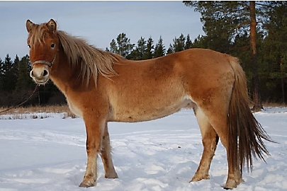
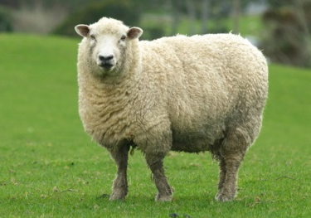
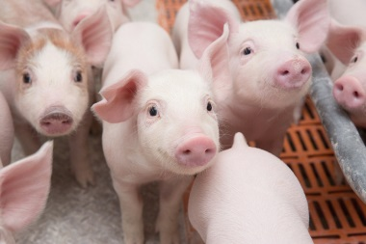
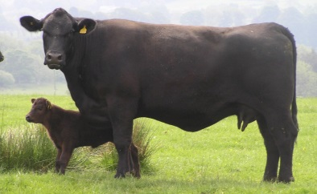
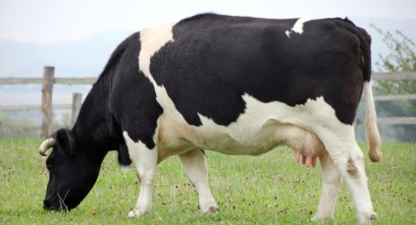
Cтавки субсидий на приобретение племенного молодняка
 | Вид животных | Ед. измер. | Ставка, руб.
1 | лошади | гол. | 20 000
2 | овцы | гол. | 50 000
3 | свиньи | гол. | 8 000
 | КРС мясного направления, в т.ч. импорт | гол. | 60 000
 | КРС молочного направления, в т.ч. импорт | гол. | 60 000

